Slide 1
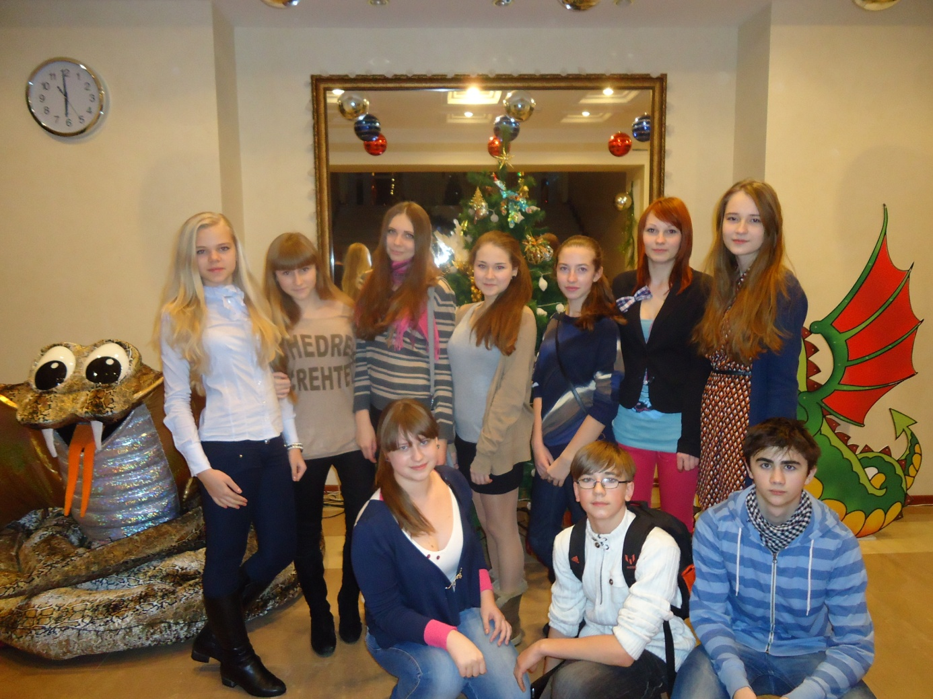
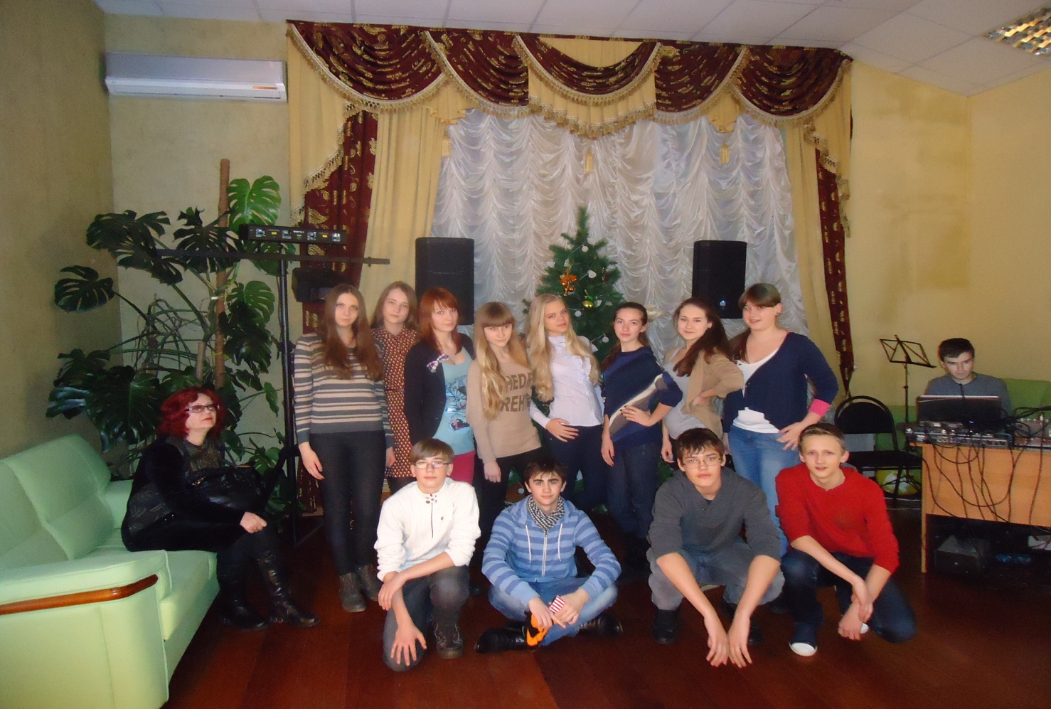
29 декабря 2012 года
8А класс
МБОУ «Гимназия №12»
г. Белгорода
ДОМ
ОФИЦЕРОВ

Slide 2
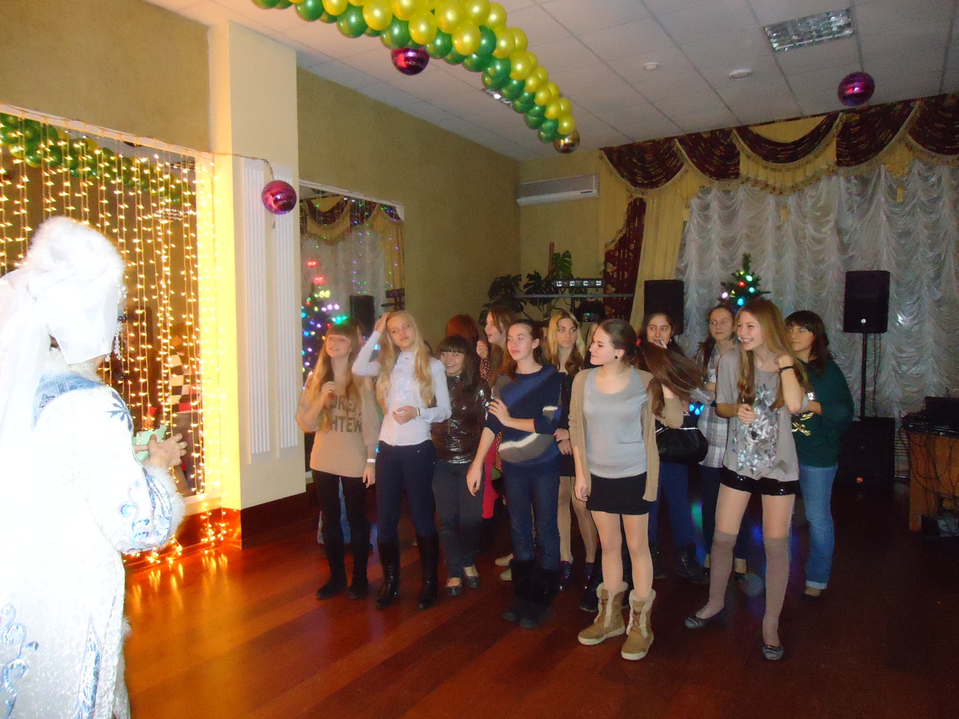
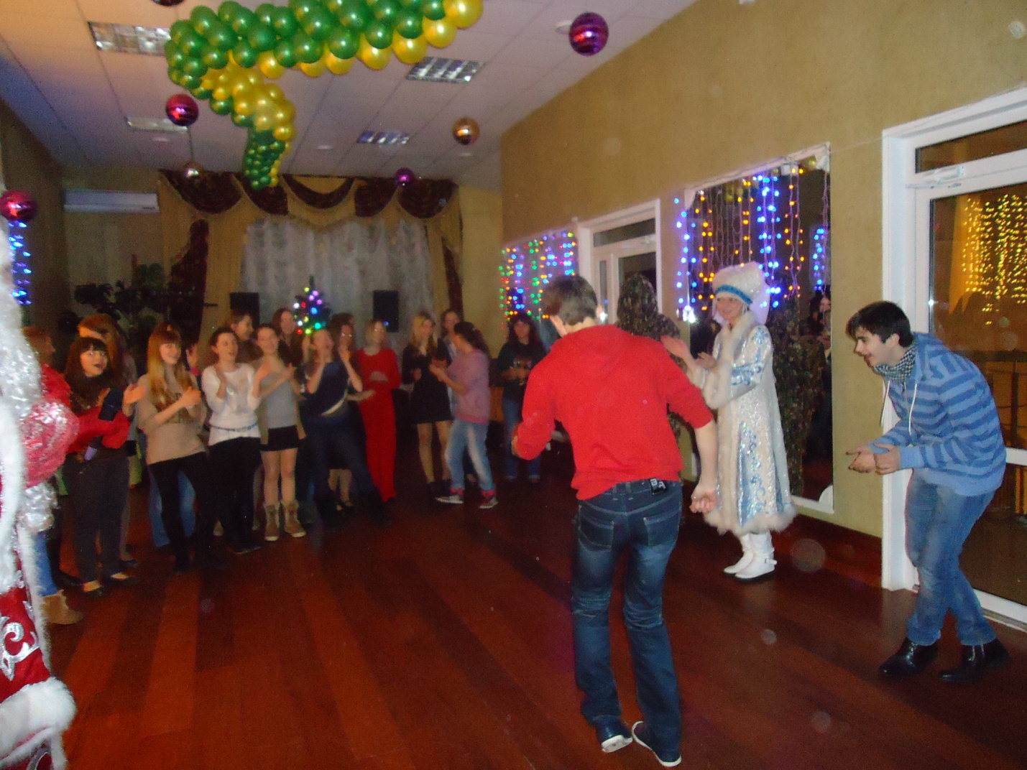

Slide 3
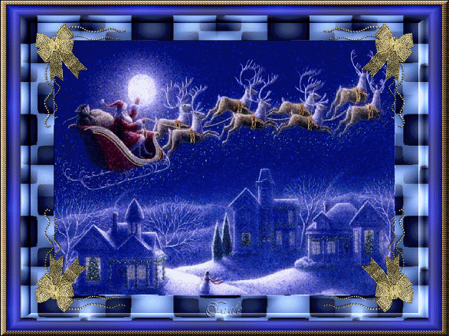
Пусть Новый Год волшебной сказкой
В ваш дом тихонечко войдет,
И счастье, радость, доброту и ласку
Вам в дар с собою принесет!

